Slide 1
Paket Tanımlama
https://github.com/ademakkus/
https://www.linkedin.com/in/ademakkus/
https://www.instagram.com/akkusadem19/
https://www.facebook.com/akkusadem19
Adem AKKUş
Bilişim TeknOLOJİLERİ ÖĞRETMENİ

Slide 2
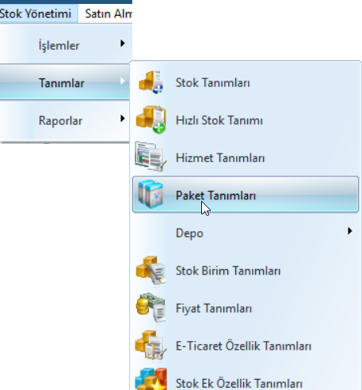
Paket tanımları

Slide 3
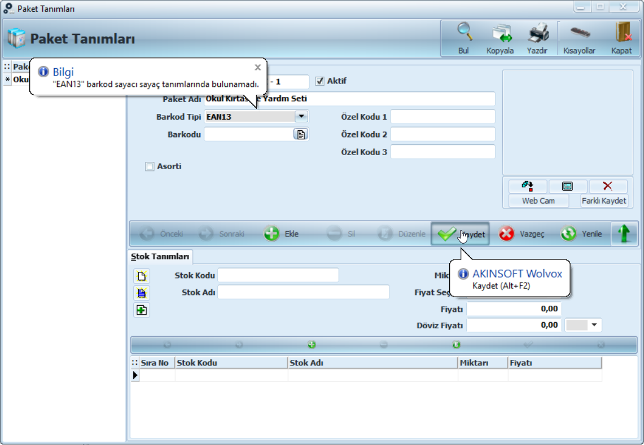
Paket tanımları
Barkod Tanımlama

Slide 4
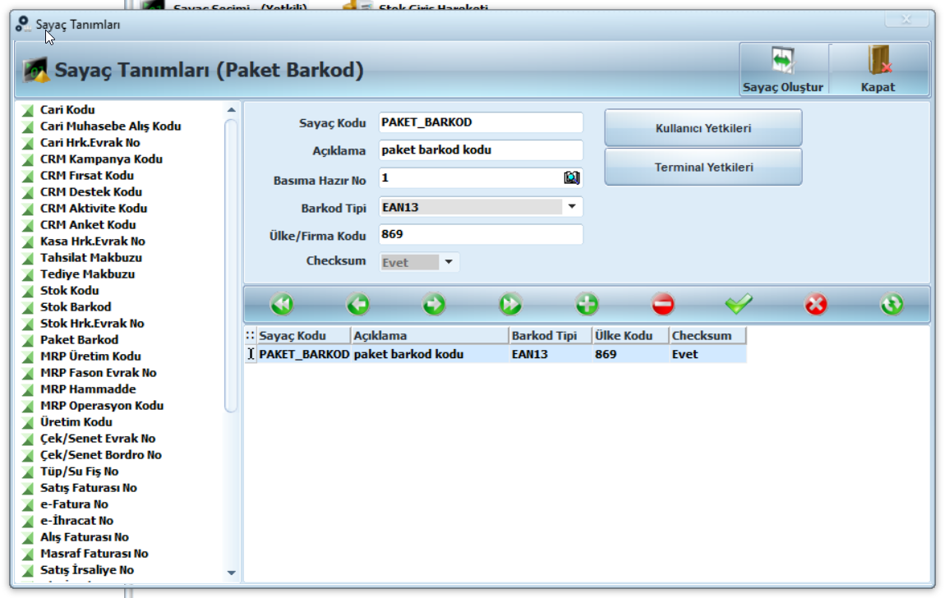
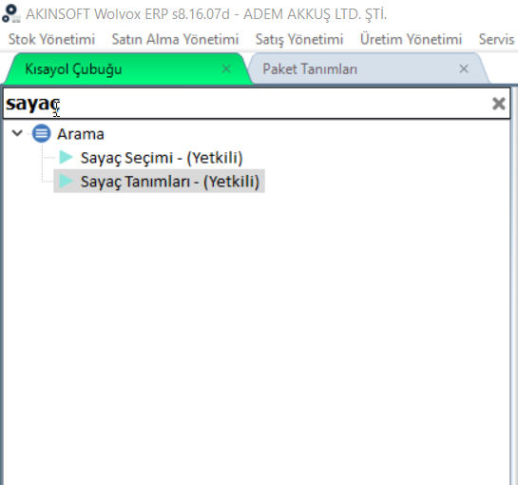
Paket tanımları
Barkod Tanımlama

Slide 5
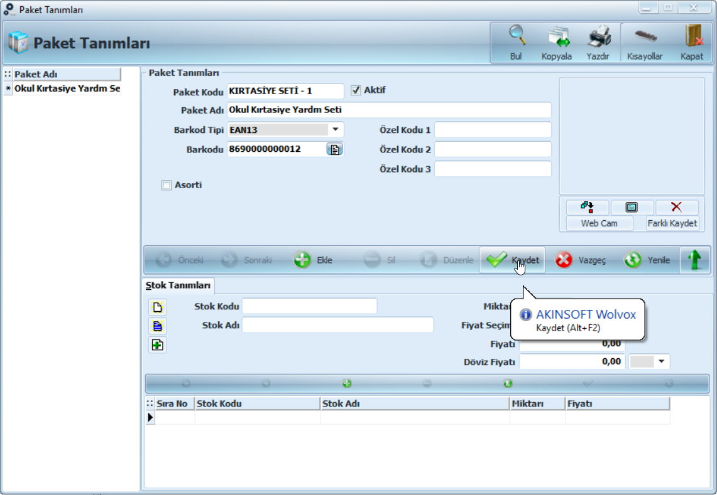
Paket tanımları
Barkod Tanımlama

Slide 6
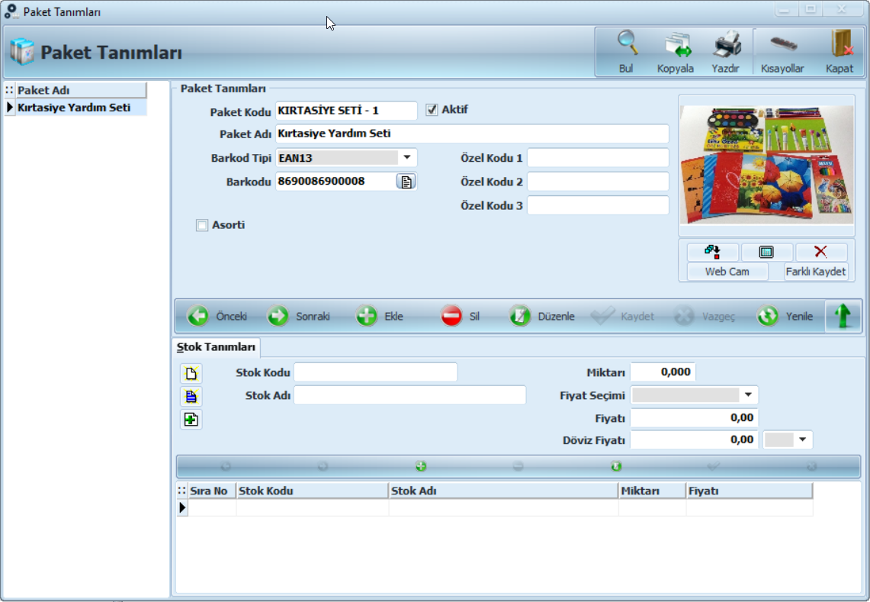
Paket tanımları
Resim Ekleme

Slide 7
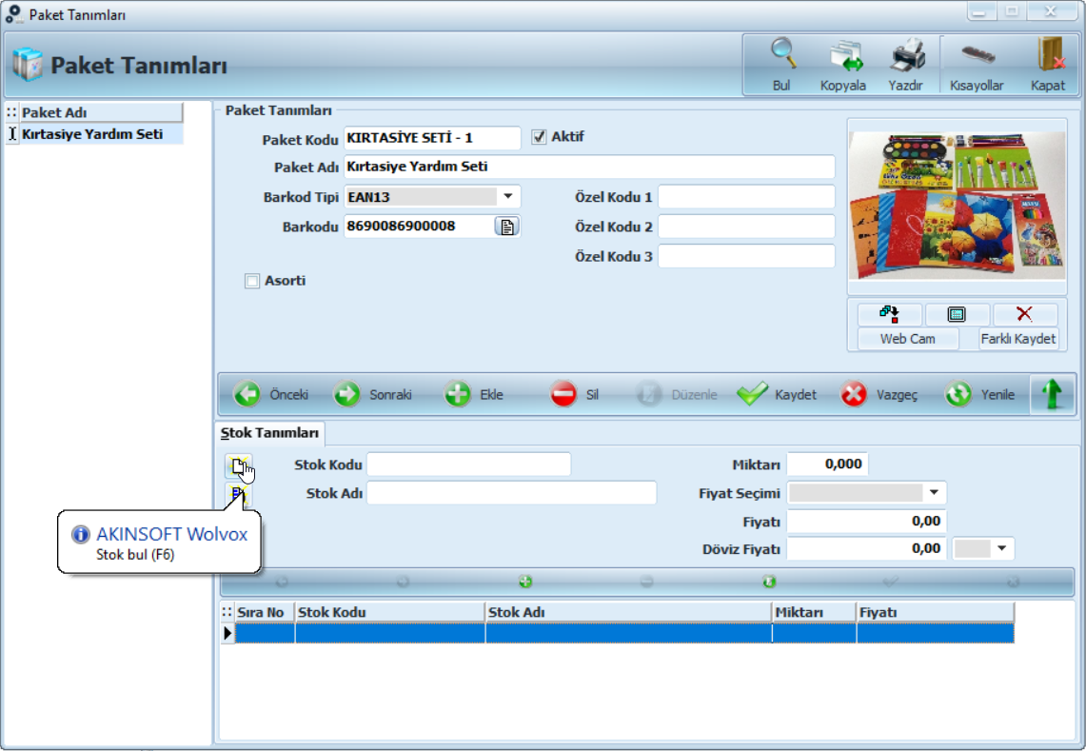
Paket tanımları
Tek Stok Ekleme

Slide 8
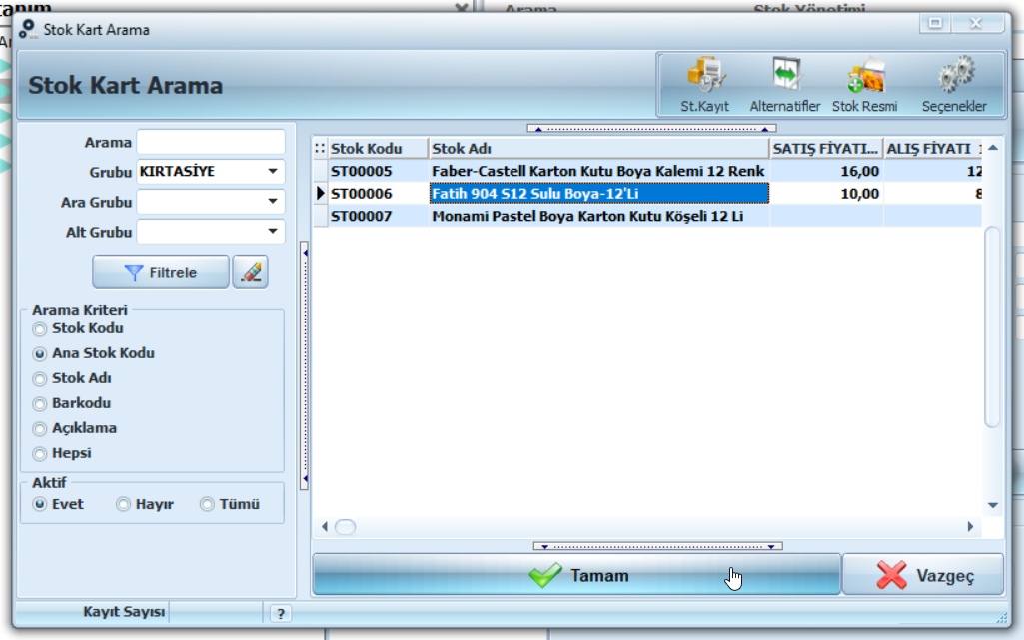
Paket tanımları
Tek Stok Ekleme
Eklenecek stok seç

Slide 9
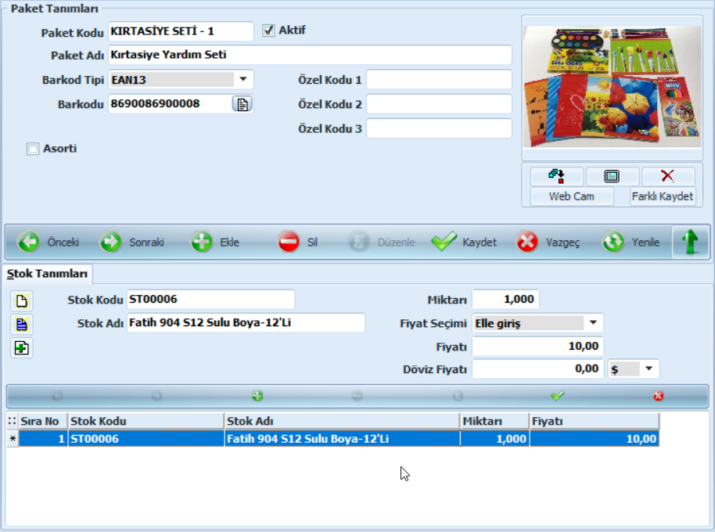
Paket tanımları
Tek Stok Ekleme
Eklenecek stok seç

Slide 10
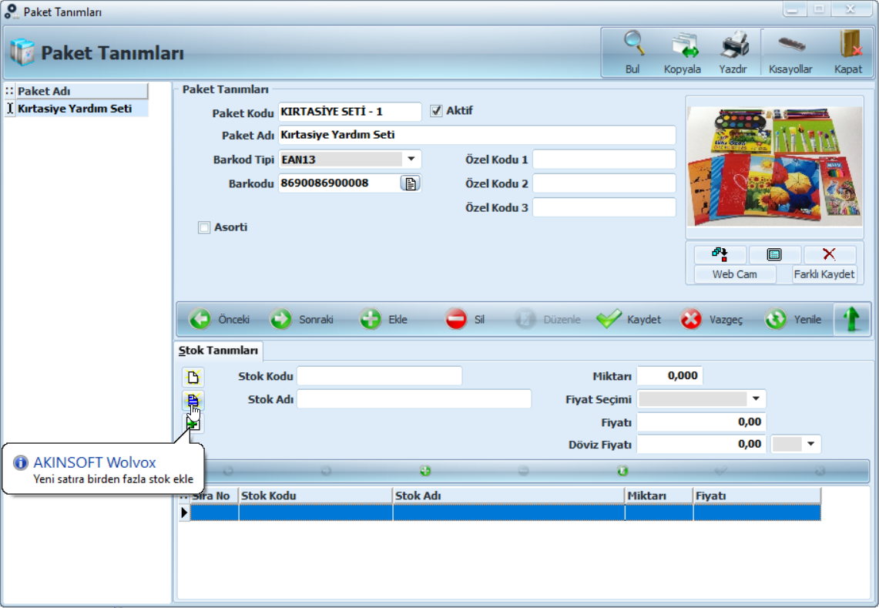
Paket tanımları
Birden Fazla Stok Ekleme
Eklenecek stok seç

Slide 11
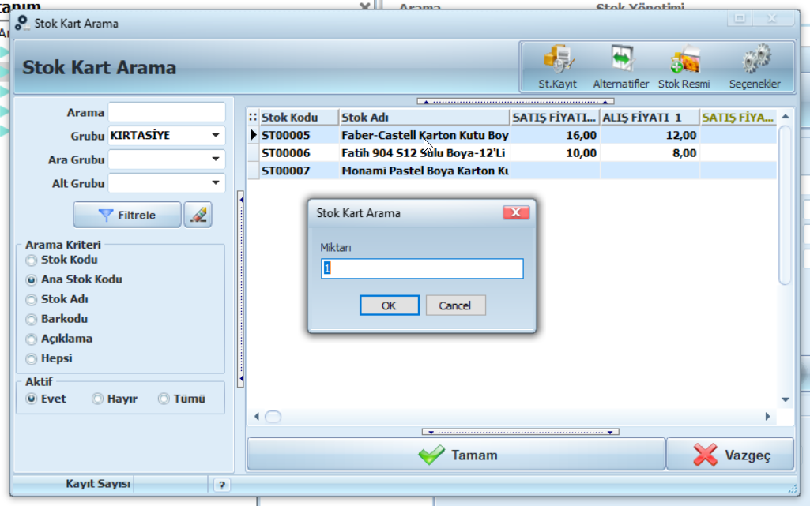
Paket tanımları
Birden Fazla Stok Ekleme
Eklenecek stokların ismine çift tıkla

Slide 12
Paket tanımları
Birden Fazla Stok Ekleme
Eklenecek stokların ismine çift tıkla

Slide 13
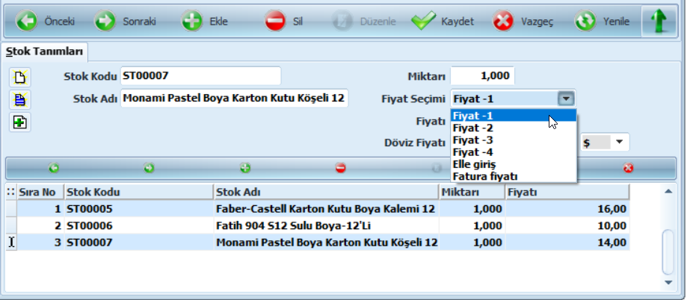
Paket tanımları
Birden Fazla Stok Ekleme
Stokların fiyat seçimi

Slide 14
teşekkürler
https://github.com/ademakkus/
https://www.linkedin.com/in/ademakkus/
https://www.instagram.com/akkusadem19/
https://www.facebook.com/akkusadem19

